Slide 1
FLPBD
оконная игра на Pygame

Slide 2
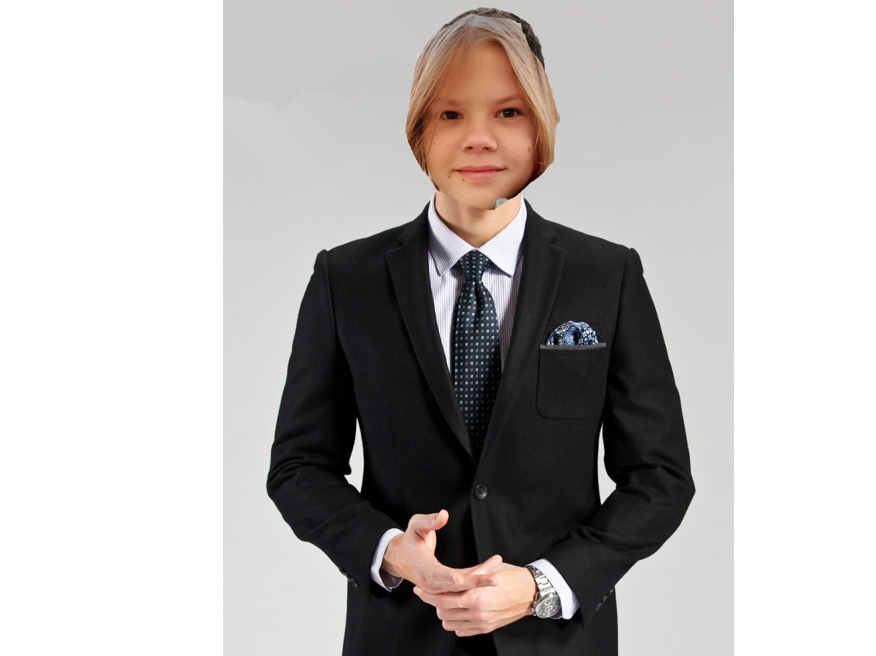
Шулепов Михаил
Все задачи, включая:
программирование
дизайн
презентация

Slide 3
Описание проекта:
Краткое описание:
Темы, необходимые для реализации:
FLPBD - игра, в которой пользователю предстоит управлять «птичкой» так, чтобы она не врезалась в «колонны».
базовые знания python;
библиотека pygame;
библиотеки time, random;
базовая математика;
...
чючють побольше
нервоф

Slide 4


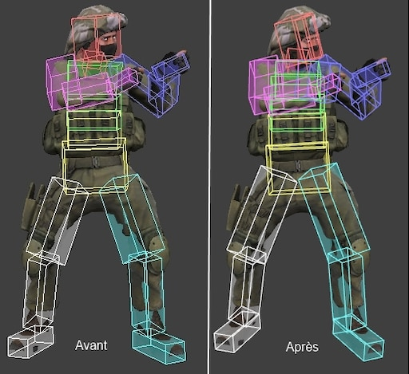
Образ результата: что мы ожидали
прыгающая
птичка
движущиеся
колоннны
хитбоксы,
коллизия

Slide 5


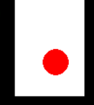
Фактический результат: что мы получили
прыгающая
«птичка»
движущиеся
«колоннны»
хитбоксы, коллизия

Slide 6
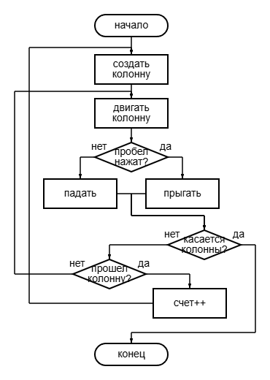
Алгоритм работы проекта:
Блок-схема, кратко описывающая работу кода.

Slide 7

Репозиторий на GitHub:

Slide 8


